Slide 1


TVORBA videa
Mediální marketing – přednáška 7
Doc. Ing. Martin Klepek, Ph.D.
www.slu.cz/opf/cz

Slide 2

Úvod
Jaký je obecný proces tvorby videa
Je dobré porozumět workflow agentury
Pojmy které se ve videoprodukci používají
Ukážeme si případovou studii od myšlenky k realizaci
Slezská univerzita

Slide 3
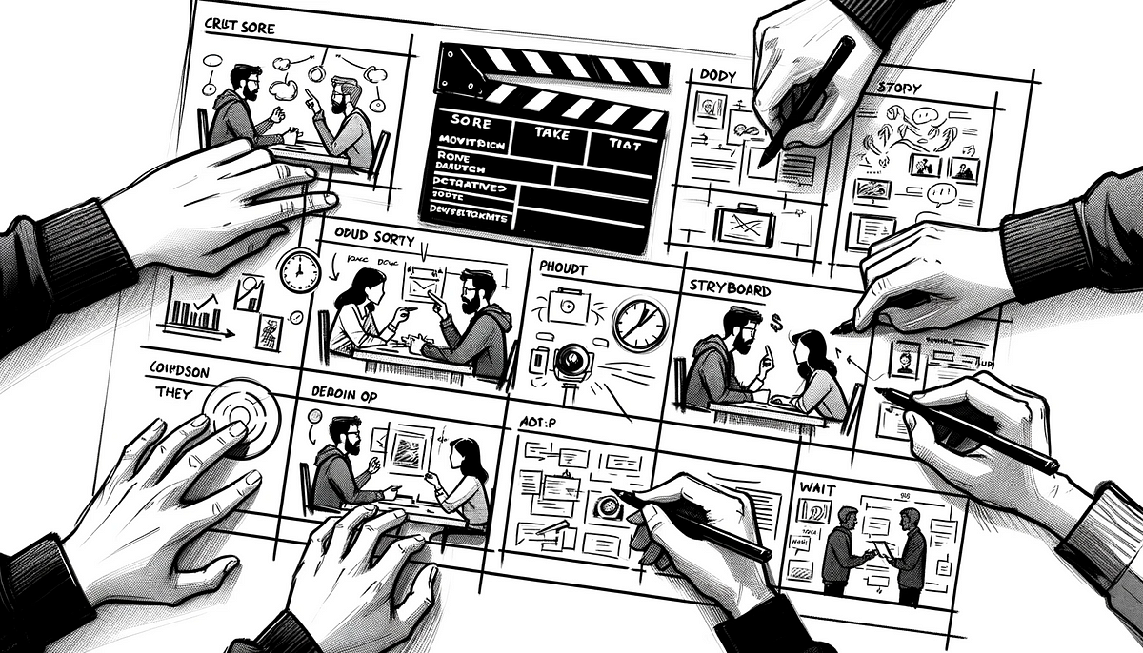
Proces tvorby
Námět
Scénář
Storyboard
Produkce
Postprodukce
Testování
Slezská univerzita

Slide 4
Námět
Správný námět by by měl být jasný a výstižný, aby mohl sloužit jako efektivní komunikační nástroj mezi scenáristy, režiséry, klientem a dalšími zúčastněnými stranami při vývoji videa.
Má sloužit jako jasný a stručný popis hlavního příběhu, jeho postav a základního konfliktu či motivace, která pohání děj.
Zdroj: Klemm, M. Jak na video v marketingu, Karviná 2023
Slezská univerzita

Slide 5
Námět
‚‚Po traumatickém zážitku, kdy byla matka zavražděna a syn jen zázrakem přežil, je otec na svého syna až přehnaně opatrný, syna však tento způsob výchovy trápí, cítí se přehnanou péčí otce zesměšněn a jednoho dne se rozhodne pravidlům otce postavit. Porušení pravidel však syna vytrestá, kdy je unesen. Otec se vydává na téměř předem prohranou misi, a to najít svého syna za každou cenu. Po dlouhé cestě plné překážek nakonec k sobě opět nacházejí cestu a dojdou k vzájemnému pochopení.‘‘
Slezská univerzita

Slide 6

Námět
Slezská univerzita

Slide 7
scénář
Představuje strukturovaný popis děje, dialogů a vizuálních prvků reklamního videa.
Hlavní myšlenka (námět): Vychází z marketingového cíle kampaně a určuje, jaké sdělení či emoce má reklama vyvolat.
Postavy a prostředí: Popisuje, kdo v reklamě vystupuje (herci, moderátoři, animované postavy) a v jakém prostředí nebo scéně se děj odehrává.
Slezská univerzita

Slide 8
scénář
Dialogy a voice-over: Uvádí, co se říká, kdo to říká a jakým tónem či stylem (např. vážným, vtipným, ustaraným).
Klíčové vizuální prvky: Zahrnuje konkrétní záběry, pohyby kamery, efekty či grafické prvky, které podporují hlavní sdělení.
Časová osa a rytmus: Určuje přibližnou délku záběrů, tempo střihu a celkovou stopáž spotu.
Produkt a slogan: Vyzdvihuje, jak a kdy se zobrazí produkt nebo značka a zda se v závěru objeví slogan či sloganová fráze.
Slezská univerzita

Slide 9
storyboard
Storyboard je vizuální rozkreslení jednotlivých záběrů, často ve formě komiksu nebo sekvence obrázků.
Je klíčový pro vizuální představu a plánování záběrů – pomáhá režisérovi, kameramanům a výtvarníkům lépe pochopit, jak bude výsledný spot vypadat.
Dnes lze velmi jednoduše využít AI ke generování storyboardu.
Slezská univerzita

Slide 10
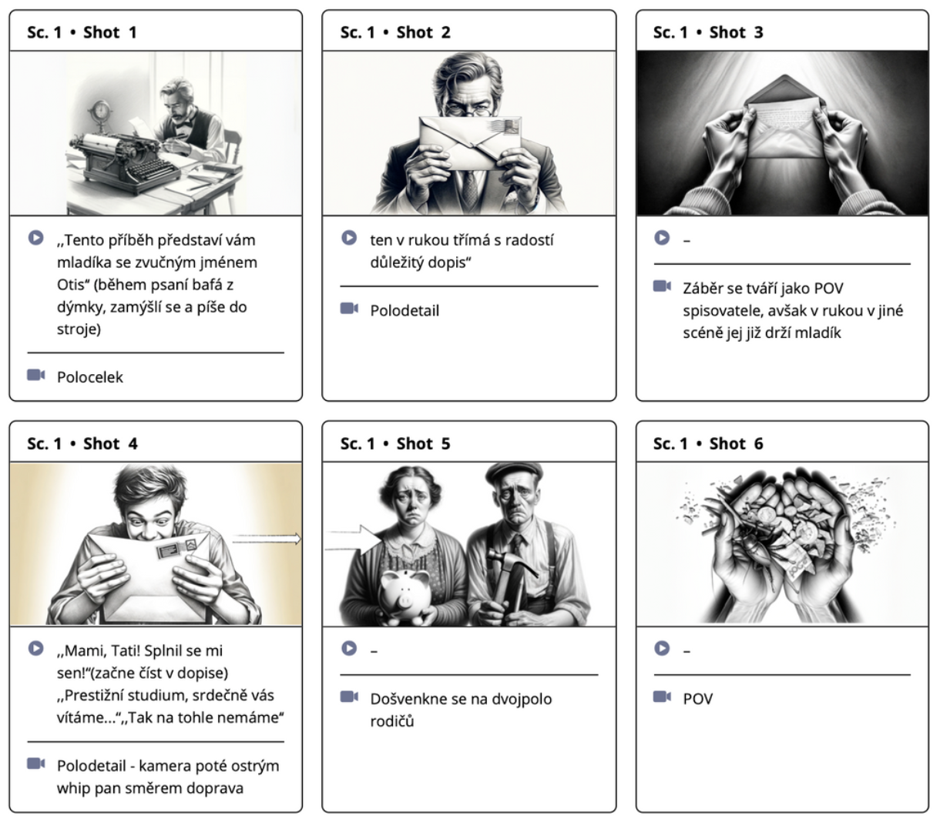
storyboard
Slezská univerzita
Zdroj: Klemm, M. Jak na video v marketingu, Karviná 2023

Slide 11
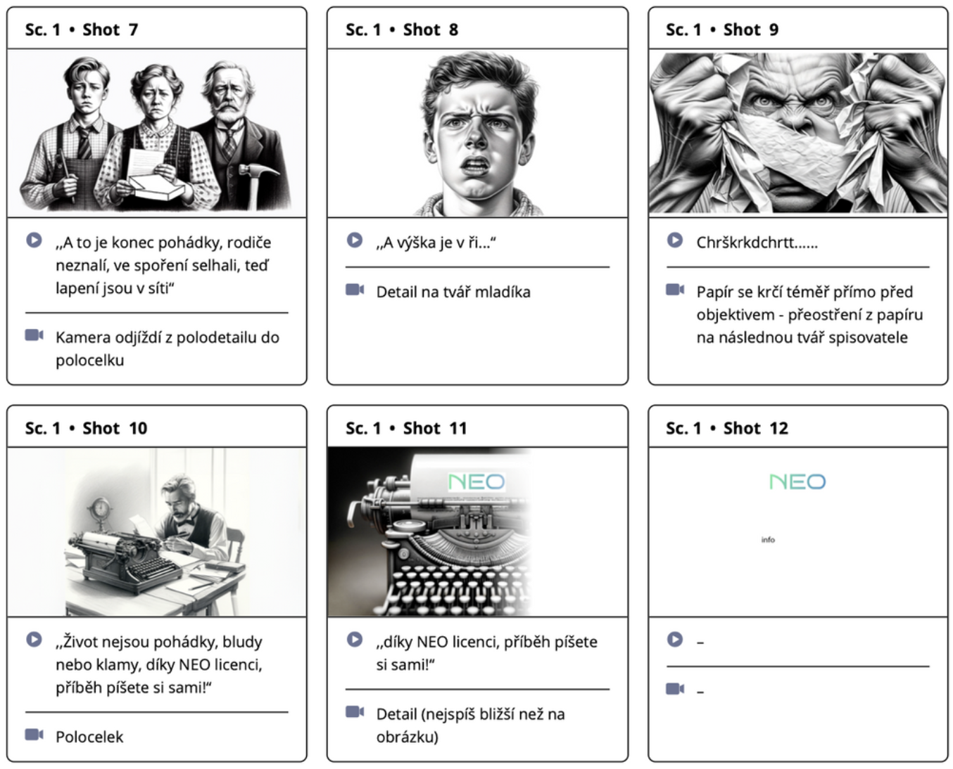
storyboard
Zdroj: Klemm, M. Jak na video v marketingu, Karviná 2023
Slezská univerzita

Slide 12
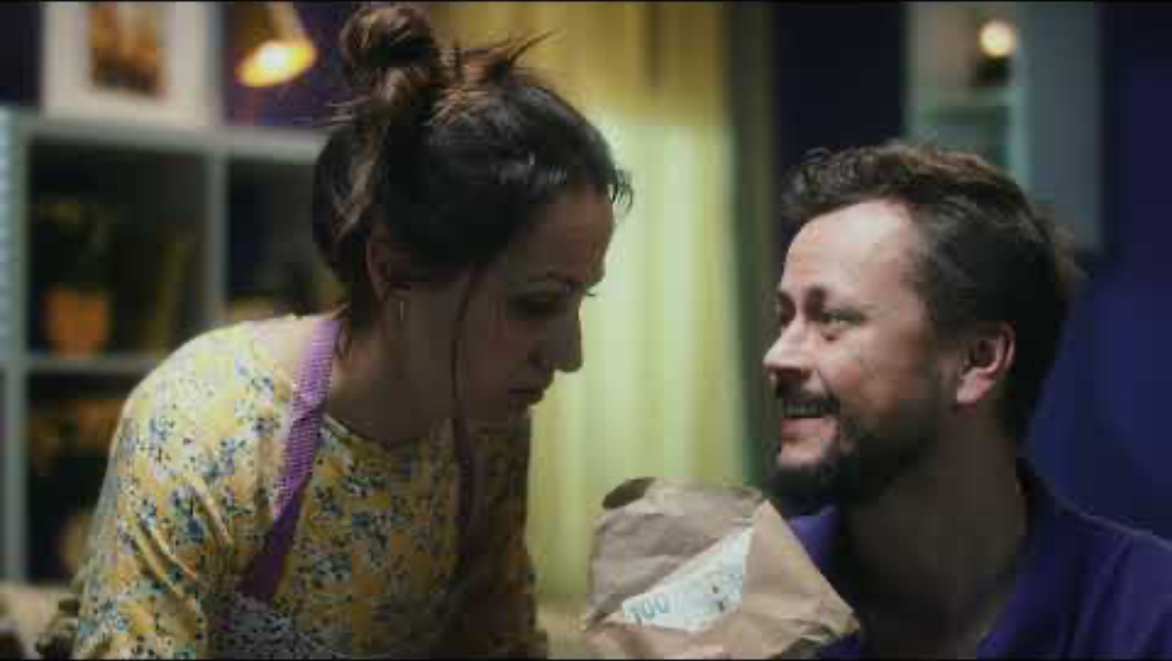
Storyboard – následná realizace
Slezská univerzita

Slide 13
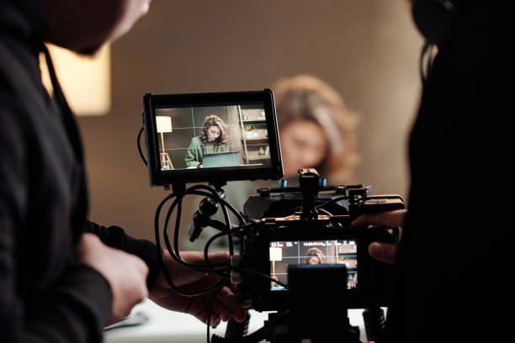
Příprava produkce
Rozpočet
Termíny
Lokace
Herci
Štáb
Technika
Slezská univerzita

Slide 14

postprodukce
Cílem je proměnit materiál v poutavý, srozumitelný a stylově jednotný video obsah, který zaujme a funguje na dané platformě.
Patří zde:
  Střih
  Zvuk
  Grading
  Titulky a grafika (případně efekty)
  Export
Slezská univerzita

Slide 15
postprodukce
Střih
  Základem je výběr a sestavení nejlepších záběrů do smysluplného celku.
  Rytmus střihu určuje tempo a celkový dojem z videa.
Zvuk
  Kvalitní video potřebuje čistý zvuk, podkresovou hudbu a efekty.
  Zvuk výrazně ovlivňuje emoce diváka a srozumitelnost sdělení.
Color Grading
  Slouží ke sjednocení barev, úpravě expozice a vytvoření vizuální nálady.
  Pomáhá videu působit profesionálně a podporuje brandovou identitu.
Slezská univerzita

Slide 16
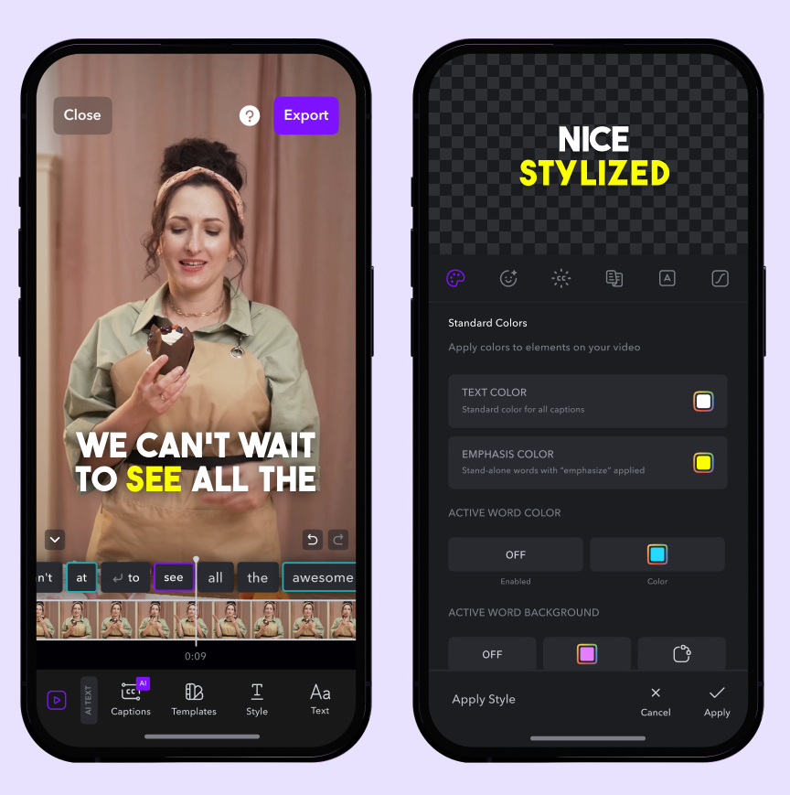
postprodukce
Titulky a grafika
  Texty, loga (branding) a animace doplňují informace nebo vizuálně zaujmou.
  Videa bez zvuku (např. na sociálních sítích) se díky titulkům stávají srozumitelnými.
Export a optimalizace
  Výsledné video je třeba upravit podle cílové platformy – formát, rozlišení, poměr stran.
  Optimalizace zajišťuje rychlé načítání a správné zobrazení napříč zařízeními.
Slezská univerzita

Slide 17
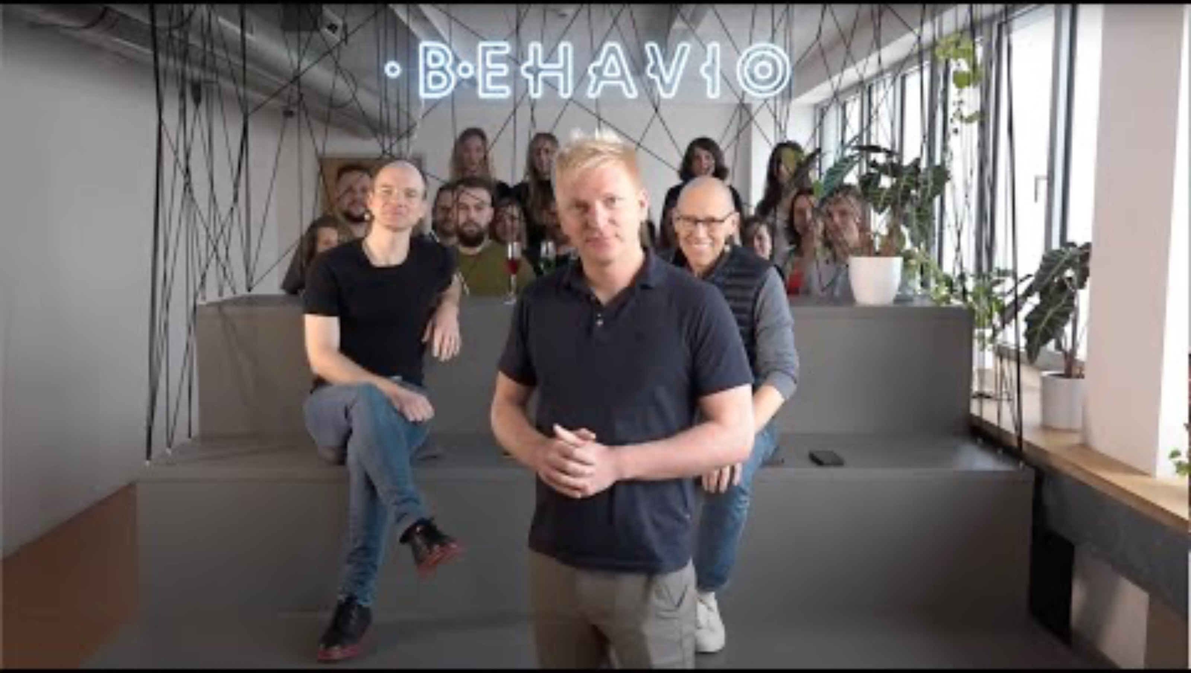
Testování reklam
Dnes je běžnou praxí testování reklam obzvlášť pokud mají být vysílány v TV či v masivních online kampaních.
Testování umožní zlepšit spot do takové úrovně že je následně efektivnější.
Slezská univerzita

Slide 18
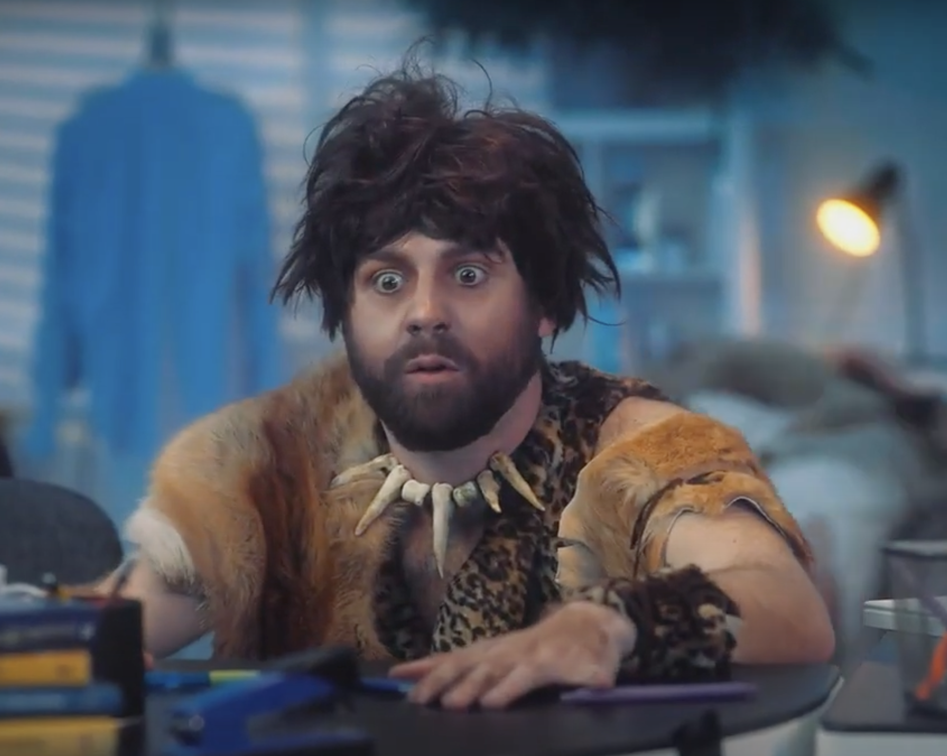
Příklad tvorby
Námět:
‚‚V kanceláři plné pracovníků jeden ze zaměstnanců omylem vypojí internet. Lidé se rázem vrátí do doby kamenné, z pracovníků se stávají neandrtálci, kteří se chovají jako zvířata. Viník nachází telefon a situaci vyřídí pomocí služby IT Parťák.‘‘
Zdroj: Klemm, M. Jak na video v marketingu, Karviná 2023
Slezská univerzita

Slide 19
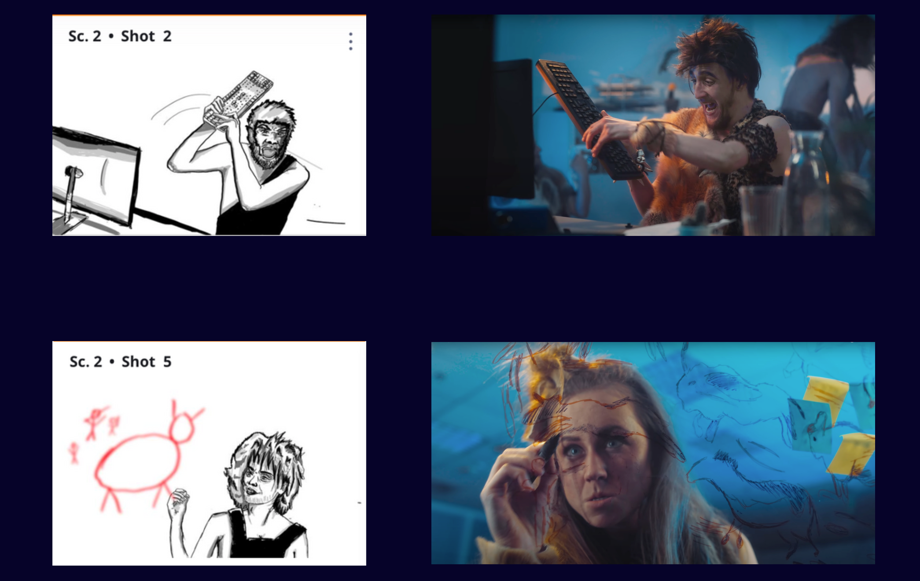
Příklad tvorby
Storyboard:
Popis scén a záběrů, tak jak po sobě budou ve videu následovat.
Zdroj: Klemm, M. Jak na video v marketingu, Karviná 2023
Slezská univerzita

Slide 20
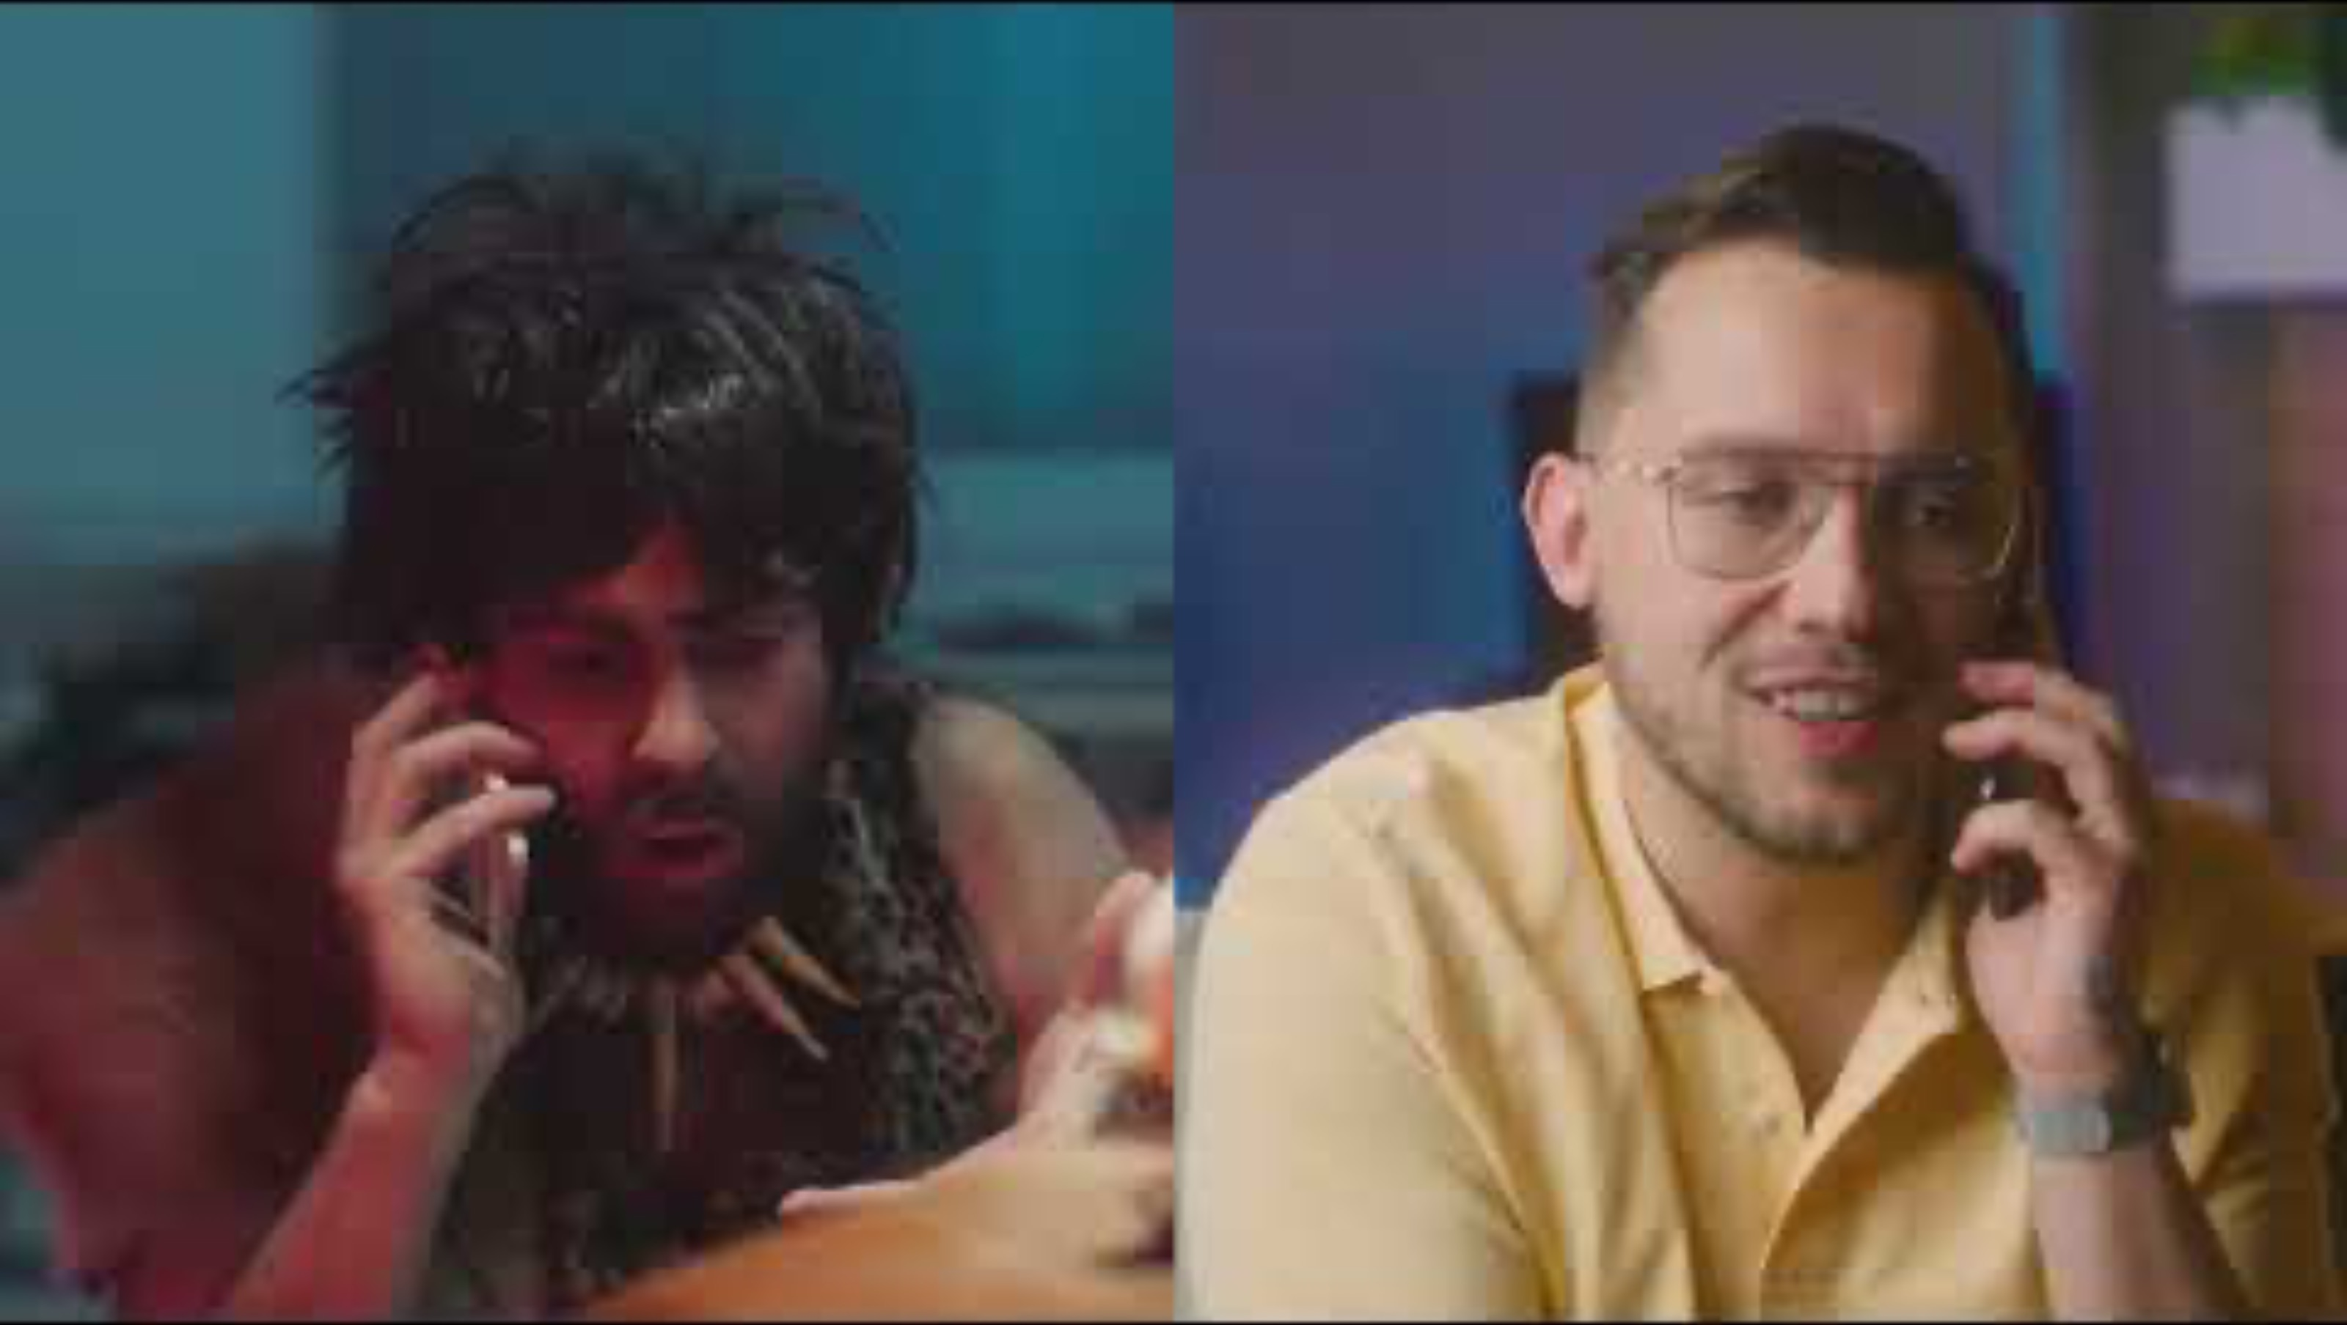
Příklad tvorby
Slezská univerzita

Slide 21
Shrnutí přednášky
Známe proces tvorby videa
  Preprodukce
  Produkce
  Postprodukce
Rozumíme významu a mechanice testování reklamních spotů.
Slezská univerzita

Slide 22

DÍKY
za pozornost
www.slu.cz/opf/cz

